Slide 1
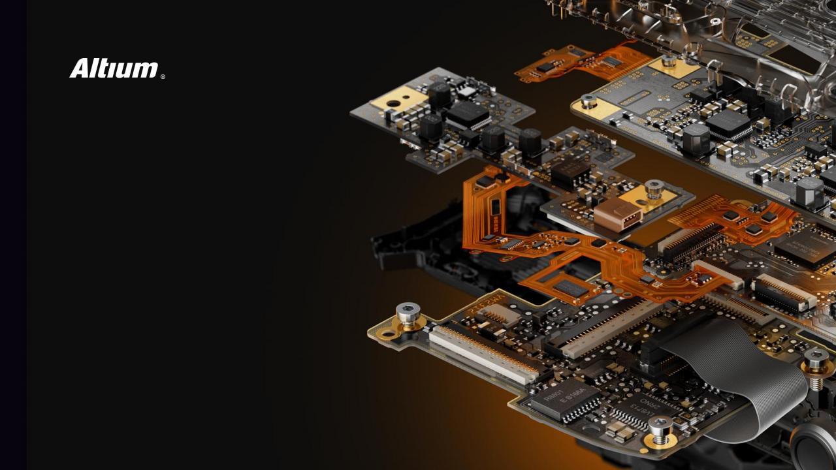
麦克风声音检测原理
JHP 硬件工作室
杜工

Slide 2

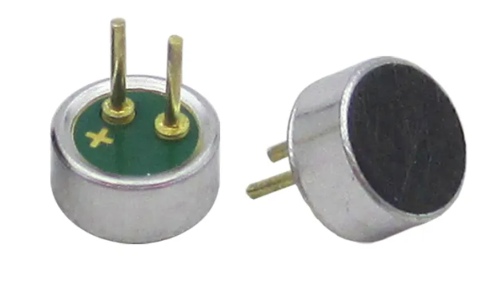
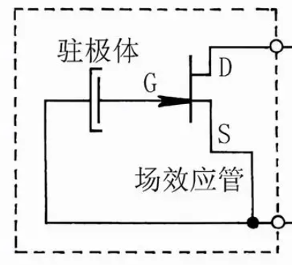
麦克风声音检测原理

